Slide 1
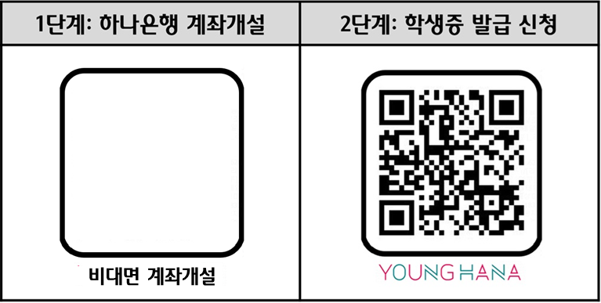
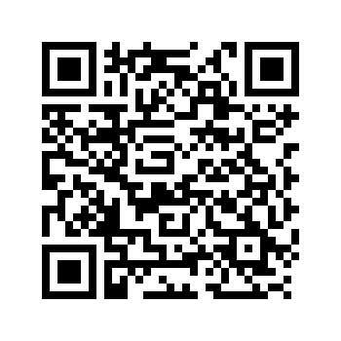
대전 보건대학교
학생증 체크카드 발급 안내
① 대학제휴 관리점 URL을 통한 비대면 계좌개설
② 영하나 QR코드를 통한 학생증 신청
하나은행 용전동지점
연락처: 042)625-1111(내선 100/102/104/106/108/112)

Slide 2
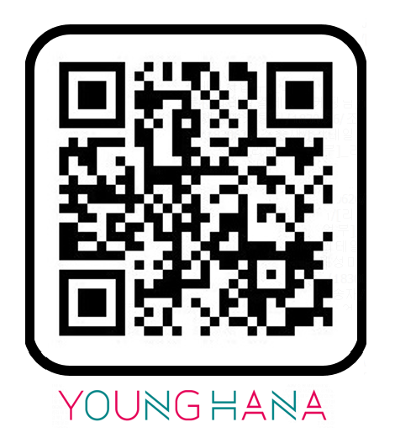
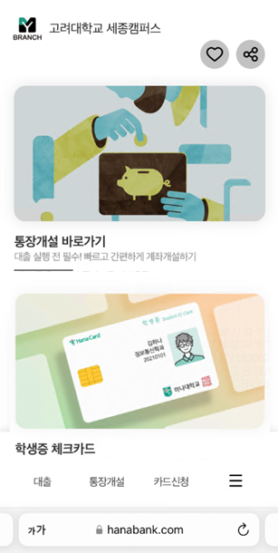
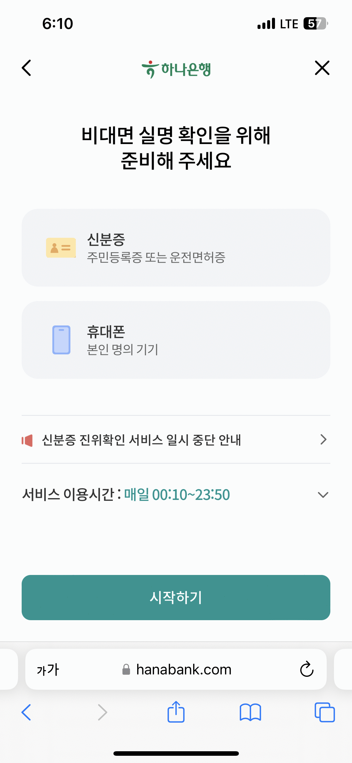
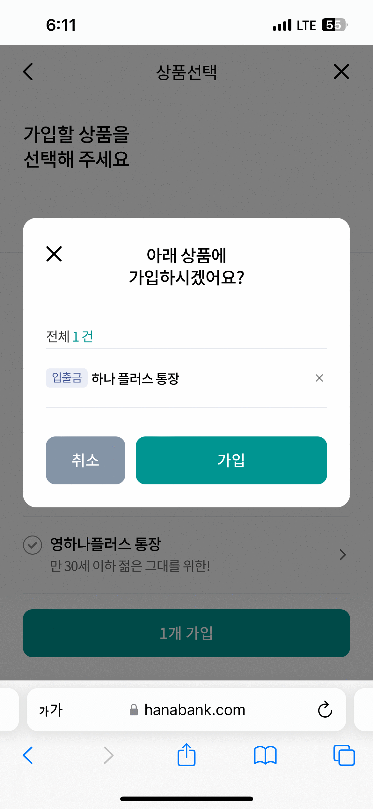
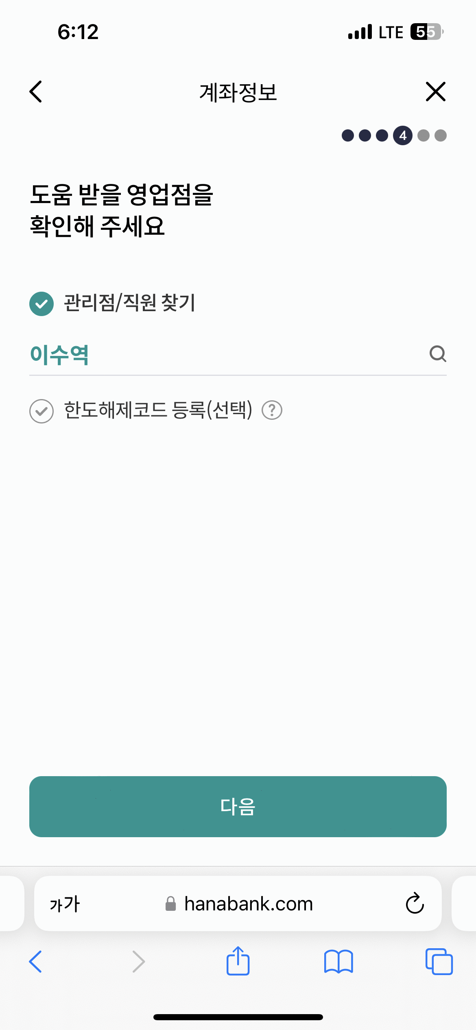
① 대학제휴 관리점 My브랜치 비대면 계좌개설
영업점별
My브랜치
QR코드
QR코드 촬영을 통한
비대면 계좌개설
비대면 계좌개설
비대면 계좌 개설
하나대 지점
하나대 지점

Slide 3
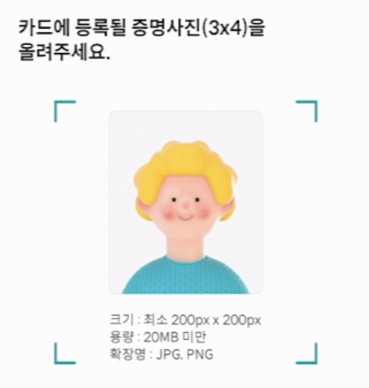
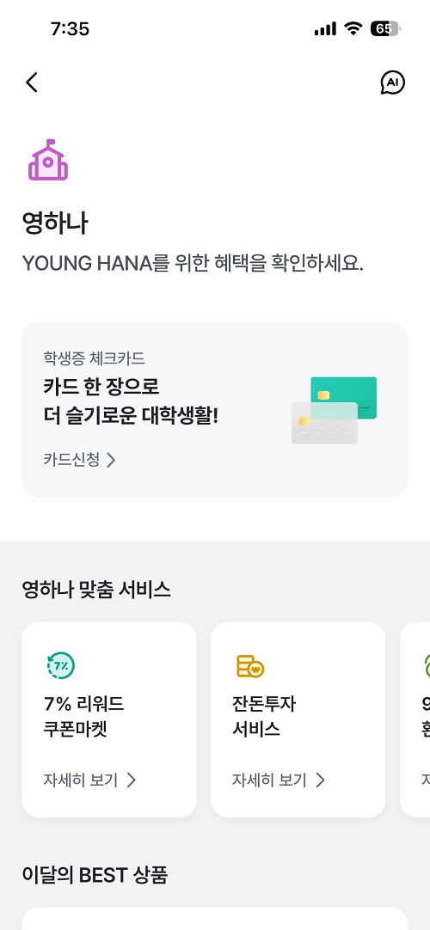
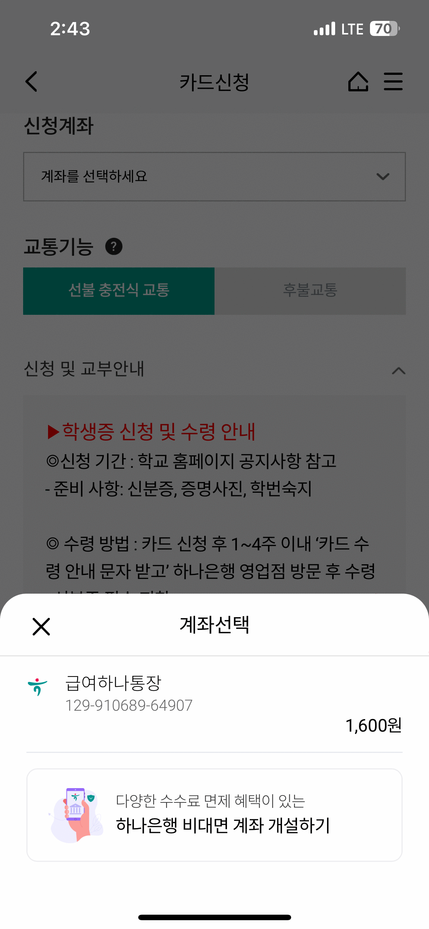
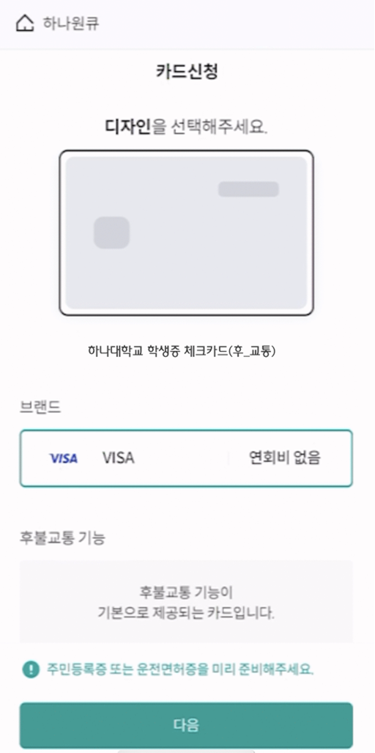
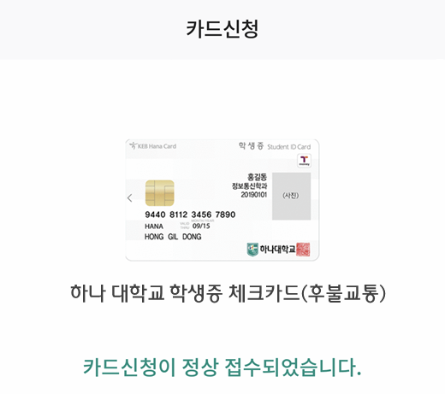
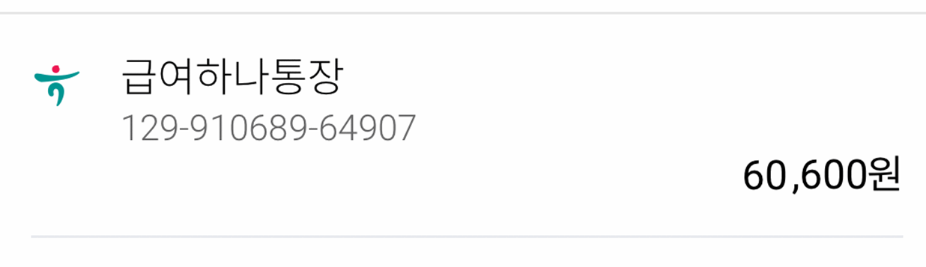
② 영하나 QR코드를 통한 학생증 신청
증명사진 등록
학생증 카드 선택
학생증 신청 완료
신규 계좌 선택!
영하나 플러스 통장

